Slide 1
স্বাগতম
Notes:
চিত্রটিতে কি দেখতে পাচ্ছ? (ফুল) , পাপড়ি গুলো দেখতে কিরুপ ? (একই ) ।

Slide 2
শিক্ষকপরিচিতি
শ্রেণিঃ অষ্টম
বিষয়ঃ গণিত
অধ্যায়ঃ প্রথম
পাঠের বিষয়ঃ প্যাটার্ন
সময়ঃ ৫০ মিনিট
মোঃ ওয়াহেদ আলী
সহকারি শিক্ষক (গণিত)
নুরপুর বালিকা উচ্চ বিদ্যালয়।
নুরপুর, নাসিরনগর, ব্রাহ্মণবাড়িয়া।

Slide 3
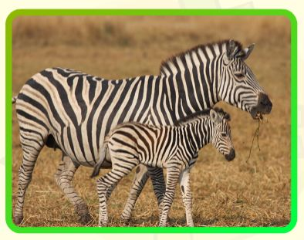
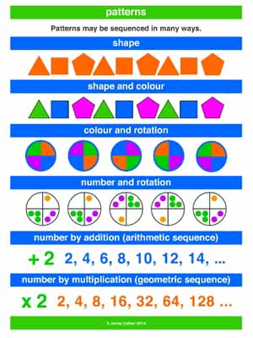
চিত্রগুলো লক্ষ্য কর
Notes:
প্রতিটি চিত্র দেখিয়ে প্রশ্ন করবো ছবিটি কি ধরণের , কোন অংশে কি মিল আছে ?এভাবে প্যাটার্ন কথা্টি বের করে আনতে চেষ্টা করবো ।

Slide 4
প্যাটার্ন
Notes:
মুখে উচ্চারণ করে বোর্ডে শিরোনামটি লিখবো ।

Slide 5
শিখনফল
১।
প্যাটার্ন কী তা ব্যাখ্যা করতে পারবে ।
২।
মৌলিক সংখ্যা নির্ণয় করতে পারবে
৩।
সংখ্যা প্যাটার্নের পরবর্তী সংখ্যা নির্ণয় করতে পারবে ।

Slide 6
চট্রগ্রাম
সিলেট
রংপুর
রংপুর
খুলনা
রাজশাহী
চট্রগ্রাম
রাজশাহী
ঢাকা
সিলেট
খুলনা
বরিশাল
বরিশাল
Notes:
বিভাগ গুলো দেখিয়ে প্রশ্ন করব – ১। এগুলো কী ? উত্তর বিভাগ আসার পর ক্লিক করে অ্যানিমেশণ শেষে ২। এটি কী বাংলাদেশের মানচিত্র ? উত্তর আসবে না ।কেন বাংলাদেশের মানচিত্র হলো না ? কেন মানচিত্র নয় ; এর ব্যাখ্যা চাইবো এরপর পরবর্তী স্লাইডে যাব । অ্যানিমেশণ শেষে কেন এবং কীভাবে বাংলাদেশের মানচিত্র হলো তার স্পষ্টধারণা নিয়ে পাঠশিরোনাম ঘোষনা করবেন ।

Slide 7
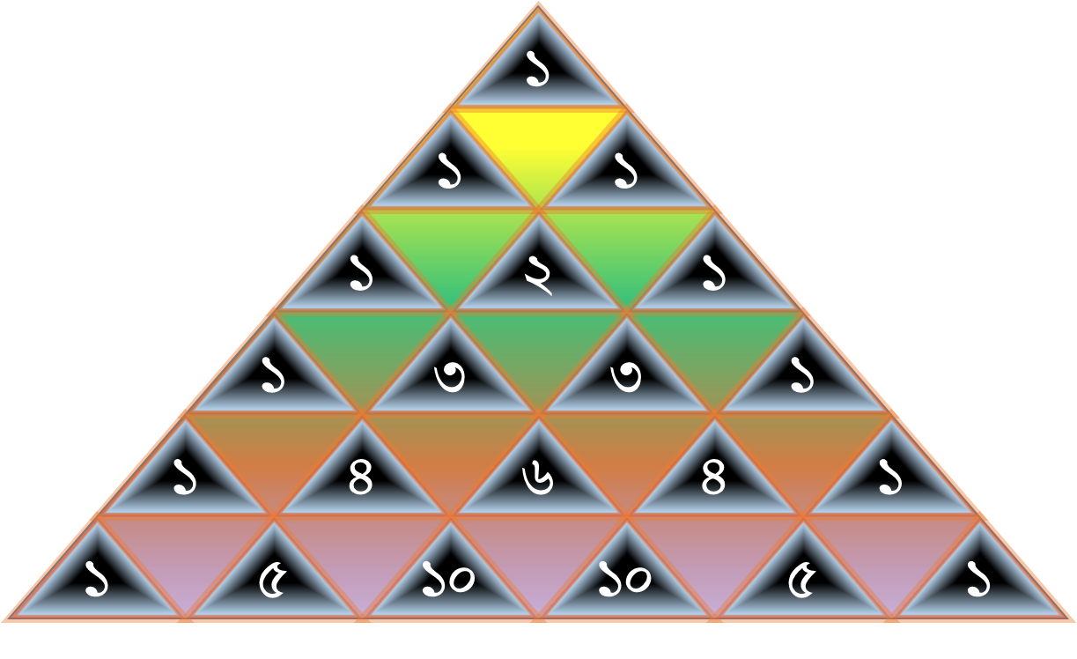
প্যাটার্নটি লক্ষ্য কর
১, ২, ৩, ৪, ৫...
এটি একটি স্বাভাবিক সংখ্যা প্যাটার্ন ।
* চিত্রটি থেকে প্রত্যেকে ২টি করে স্বাভাবিক সংখ্যা প্যাটার্ন লিখ ।
Notes:
এটি কোন ধরণের প্যাটার্ন ?(এটি একটি স্বাভাবিক সংখ্যা প্যাটার্ন ।);

Slide 8
১
২
৩
4
5
6
7
8
9
10
1১
1২
1৩
14
15
16
17
18
19
20
2১
2২
2৩
24
25
26
27
28
29
30
3১
3২
3৩
34
35
36
37
38
39
40
4২
ইরাটোস্থিনিস ছাঁকনির সাহায্যে মৌলিক সংখ্যা নির্ণয় কর-
50
4১
4৩
44
45
46
47
48
49
5১
5২
5৩
54
55
56
57
58
59
60
6১
6২
6৩
64
65
66
67
68
69
70
7১
7২
7৩
74
75
76
77
78
79
80
8১
8২
8৩
84
85
86
87
88
89
90
9১
9২
9৩
94
95
96
97
98
99
100
Notes:
২,৩,৫,৭,১১,দিয়ে পরপর ভাগ করতে বলবো এবং ক্লিক করে তার ফলাফল দেখাবো ।

Slide 9
একক কাজ
ক ) ১থেকে ২০ এর মধ্যে মৌলিক সংখ্যা কয়টি ও কী কী ?
খ) ৫০ থেকে ১০০ এর মধ্যে মৌলিক সংখ্যাগুলো লিখ ?
Notes:
ক। ১,২,৩,৫,৭,১৩,১৭,ও১৯। খ। ৫৩,৫৯,৬১,৬৭,৭১,৭৩,৭৯,৮৩,৮৯,৯৭। কাজ শেষে ২/১জন শিক্ষার্থীকে বোর্ডে এনে কাজটি করতে দেবো ।

Slide 10
তালিকার পরবর্তী দুটি সংখ্যা নির্ণয় কর ;
৩ , ১০ , ১৭, ২৪ , ৩১ ……
সমাধানঃ তালিকার সংখ্যালো =
৩ , ১০ , ১৭, ২৪ , ৩১ ……
পার্থক্য;
৭
৭
৭
৭
৭
∴তালিকার পরবর্তী সংখ্যা দুইটি
= ৩১ + ৭ = ৩৮
এবং ৩৮ + ৭ = ৪৫
Notes:
তালিকার পাশাপাশি সংখ্যা গুলোর মধ্যে পার্থক্য কত ?(৭) তালিকার পরবর্তী সংখ্যাটি কি ভাবে পাওয়া যাবে ? (শেষের সংখ্যাটির সাথে ৭ যোগ করে ।)

Slide 11
এসো জোড়ায় করি
৬
১২
১৮
২৪
৩০
….
২৪
২০
১৬
১২
৮
….
তালিকার পরবর্তী দুটি সংখ্যা নির্ণয় কর ।
Notes:
ক। ৩৬,৪২; খ। ৪,০; কাজ শেষে ২/১জন শিক্ষার্থীকে বোর্ডে এনে কাজটি করতে দেবো ।

Slide 12
রাশি | ১ম | ২য় | ৩য় | ৪র্থ | ১০ম | ২৫তম
২ক - ১
১ম পদ
২ক - ১ =২ ×1=1
অনুরুপ ভাবে পরবতি পদ্গুলো বের করা যাবে।
Notes:
ক = ১

Slide 13
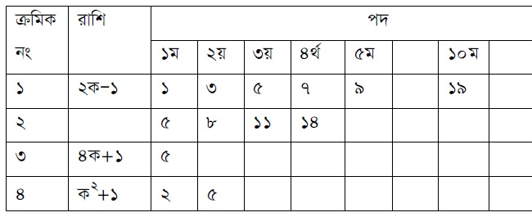
মূল্যায়ন
৮ম
২৫তম
?
?
১৫
৪৯
?
?
৩ক+২
৩২
?
?
?
17
33
101
?
?
?
10
26
101
Notes:
প্রতিটি ? চিহ্ন দেখে প্রশ্ন করুন সংখ্যাটি কত হবে ?

Slide 14
তালিকাটি লক্ষ্য কর ২ , ৪ , ৬ ,৮ , ১০,…….
ক) এটি কোন ধরণের প্যাটার্ন উল্লেখ কর ।
খ ) প্যাটার্নটির পরবর্তী তিনটি সংখ্যা নির্ণয় কর ।
গ) সংক্ষিপ্ত পদ্ধতিতে প্যাটার্নটির ১০টি পদের
সমষ্টি নির্ণয় কর ।
Notes:
বাড়ির কাজটি খাতায় লিখে নিতে বলবো ।

Slide 15
ধন্যবাদ
Notes:
কন্টেন্টি তৈরিতে আদর্শমান ( কারিকুলাম ডকুমেন্ট,পাঠ্যপুস্তক ,ট্রেনিং-এ লব্দ জ্ঞান ও দক্ষতা ) বজায় রাখার আপ্রাণ প্রচেষ্টা ছিল । তবুও আপনি মনে করলে প্রয়োজনে আরো পরিবর্তন পরিমার্জন বা সংশধন করতে পাতরেন

